Slide 1
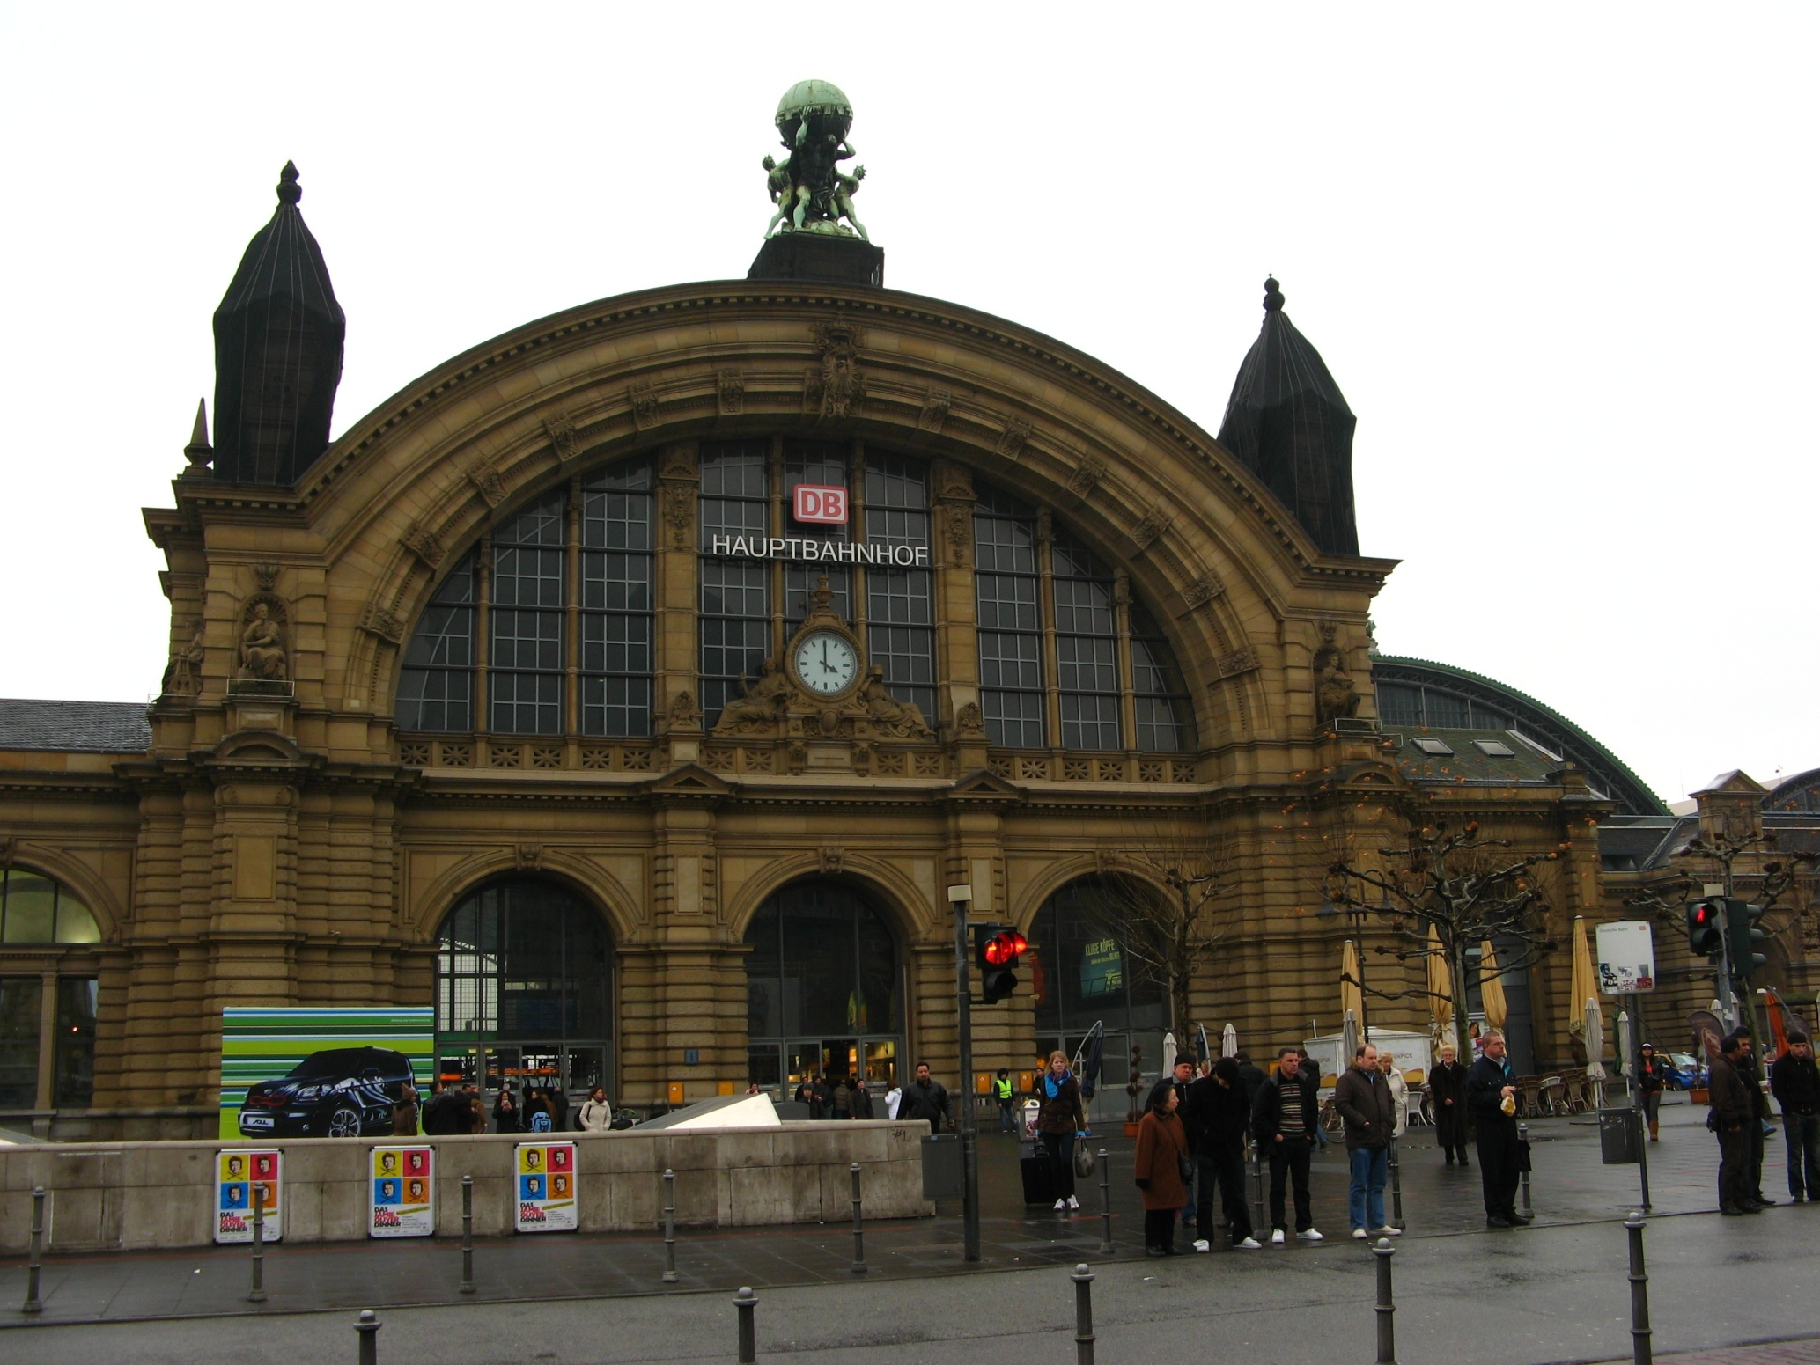
University Physics
Xi’an Jiaotong University
Chenwei Jiang
04 / 11 / 2023

Slide 2
近代物理学基础
牛顿力学
• 19世纪后期，经典物理学的三大理论体系使经典物理学已趋于成熟。
麦克斯韦电磁场理论
热力学与经典统计理论
两朵小乌云：
Troubles with
Classical Physics
• 迈克耳逊——莫雷“以太漂移”实验
• 黑体辐射实验
狭义相对论
• 近代物理学的两大支柱，逐步建立了新的物理理论。
量子力学
强调：
• 近代物理不是对经典理论的简单否定
• 近代物理不是对经典理论的补充，而是全新的理论
Notes:
19世纪的最后一天，欧洲著名的科学家欢聚一堂。会上，英国著名物理学家W．汤姆生（即开尔文男爵）发表了新年祝词。他在回顾物理学所取得的伟大成就时说，物理大厦已经落成，所剩只是一些修饰工作。同时，他在展望20世纪物理学前景时，却若有所思地讲道：“动力理论肯定了热和光是运动的两种方式，现在，它的美丽而晴朗的天空却被两朵乌云笼罩了，”“第一朵乌云出现在光的波动理论上，”“第二朵乌云出现在关于能量均分的麦克斯韦-玻尔兹曼理论上。”W．汤姆生在1900年4月曾发表过题为《19世纪热和光的动力学理论上空的乌云》的文章。他所说的第一朵乌云，主要是指A．迈克尔孙实验结果和以太漂移说相矛盾；他所说的第二朵乌云，主要是指热学中的能量均分定则在气体比热以及势辐射能谱的理论解释中得出与实验不等的结果，其中尤以黑体辐射理论出现的“紫外灾难”最为突出。开尔文是19世纪英国杰出的理论物理和实验物理学家，是一位颇有影响的物理学权威，他的说法道出了物理学发展到19世纪末期的基本状况，反映了当时物理学界的主要思潮。

Slide 3
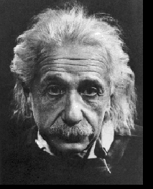
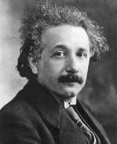
阿尔伯特 爱因斯坦 —— 20世纪最伟大的物理学家。1879年3月14日生于德国乌尔姆，1900年毕业于瑞士苏黎世联邦工业大学。1905年，爱因斯坦在科学史上创造了史无前例的奇迹。这一年的3月到9月的半年中，利用业余时间发表了 6 篇论文，在物理学 3 个领域作出了具有划时代意义的贡献 —— 创建了光量子理论、狭义相对论和分子运动论。
爱因斯坦在1915年到1917年3年中还在 3 个不同领域做出了历史性的杰出贡献 —— 建成广义相对论、辐射量子理论和现代科学的宇宙论。
由于光电效应理论的建立，爱因斯坦获得 1921 年的诺贝尔物理学奖。

Slide 4
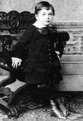
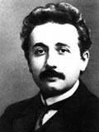
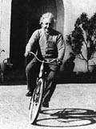
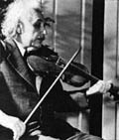
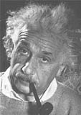
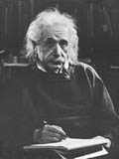
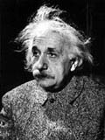
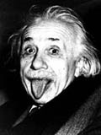

Slide 5
狭义相对论
相对论
广义相对论
研究两个不同惯性系的观察者所
观察到的物理现象有什么不同。
狭义相对论
（Special Relativity）:
研究一切参照系(不限于惯性系)中
的观察者所观察到的物理现象有
什么不同。
广义相对论
（General Relativity）:

Slide 6
本篇的主要内容：
狭义相对论（Special Relativity）基本假设
洛仑兹变换关系 ( Lorentz Transformation )
狭义相对论的运动学效应
狭义相对论的动力学基础

Slide 7
§15.1 经典力学的相对性原理
伽利略变换
力学规律 ----- 惯性参考系？
时间和长度测量 ---- 惯性参考系 ？
一. 绝对时空观
绝对的时间
绝对的、数学的时间在自然地流失
绝对的、数学的、与物质的存在和运动无关
绝对的空间
绝对的、数学的空间永远不变
二. 经典力学的相对性原理 (Galilean Principle of Relativity)
在所有惯性系中，物体运动所遵循的力学规律是相同的，具有相同的数学表达形式。
或者说，对于描述力学现象的规律而言，所有惯性系是等价的。
经典力学相对性原理与绝对时空观密切相关

Slide 8
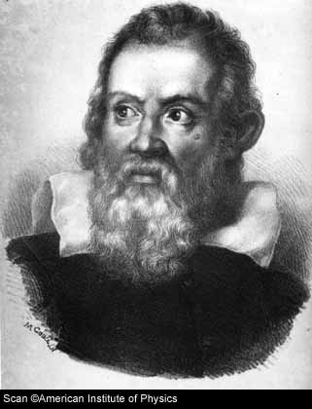
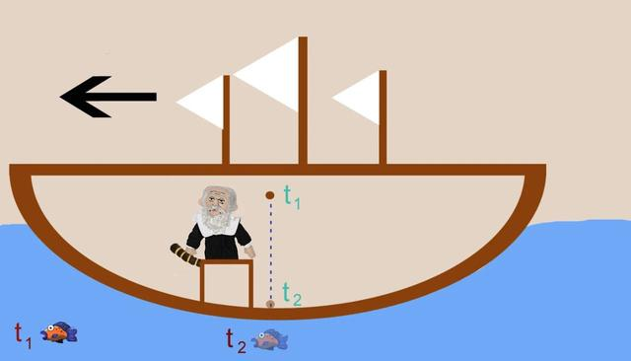
将你关在一个密闭的船舱中，你如何确定船是静止，还是匀速运动？
伽利略在1632年出版的《关于托勒密和哥白尼两大世界体系的对话》
把你和几个朋友关在一条大船甲板下的主舱里，再让你们带几只苍蝇、蝴蝶和其它小飞虫。舱内放一只大水碗，里面放几条鱼。然后挂上一个水瓶，让水一滴一滴地滴到下面的一个宽口罐儿里。船停着不动时，你留神观察，小虫都以等速向舱内各方向飞行，鱼向各个方向随便游动，水滴滴进下面的罐子中。你把任何东西扔给你的朋友时，只要距离相等，向这一方向不必比另一方向用更多的力，你双脚齐跳，无论向哪个方向跳过的距离都相等。当你仔细地观察这些事情后，再使船以任何速度前进。只要运动是匀速的，也不忽左忽右地摆动，你将发现，所有上述现象丝毫没有变化，你无法从其中任何一个现象来确定，船是在运动还是停着不动。

Slide 9
三. 伽利略变换 ( Galilean transformation )
—— 在两个惯性系中描述同一事件 ( Event )时的变换关系
惯性系：物体在某参考系中，不受其他物体作用的情况下，保持静止或者匀速直线运动状态，该参考系就是惯性系。
相对于某惯性系匀速直线运动的参考系也是惯性系。
事件：任意一个具有确定的发生时间和确定的发生地点的物理现象。
一个事件发生的时间和地点，成为该事件的时空坐标。
如，“一个粒子在某一时刻出现在某一位置”就是一个事件，粒子出现的时刻和位置就构成了该事件的时空坐标。
在讨论时空的性质时，我们总是用事件的时空坐标来代表事件，而不去关心事件的具体物理内容，即不去关心到底发生了什么事情。

Slide 10
• t ＝0 时，物体在O 点,
系重合
• t ＝ t 时，S’系运动，物体运动到 P 点（事件）
Y
Y’
S
(x,y,z,t)
S’
u
P
(x’,y’,z’,t’)
正变换
O
O’
X
(X’)
Z
Z’

Slide 11
t₂ (t₂’)
逆变换
Y
Y’
t₁ (t₁’)
S
S’
u
P₂
P₁
x₁ (x₁’)
x₂ (x₂’)
O
O’
事件P₁、P₂的时间间隔
X
(X’)
Z
Z’
棒长
• 时间是绝对的！
• 空间是绝对的！
结论：一切惯性参考系中，经典力学中的长度和时间的测量结果是一样的，即时空是绝对的 ！
—— “绝对时空观”

Slide 12
四. 牛顿运动定律具有伽利略变换的不变性
伽利略坐标变换式
速度变换式
正变换
加速度变换式
物体质量与其运动状态无关
牛顿力学定律不变性
物体间的力与其运动状态无关
质量与运动无关
力与参考系无关

Slide 13
例1：证明以牛顿定律为基础导出的质点动能定理也具有伽利略变换不变性？
在惯性系S 中有
解：
在惯性系S'中有
但是
Why？
注意:
不同惯性系中力学规律形式上相同，但是，并不意味着每一个物理量在不同惯性系中的测量值是相同的。
牛顿力学定律在所有惯性系中都具有相同的形式
—— 经典力学的“相对性原理”

Slide 14
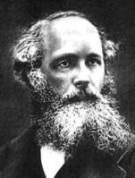
§15.2 狭义相对论的两个基本假设
一. 伽利略变换的困难
19世纪末电磁学有了很大的发展，1865年Maxwell总结出电磁场方程组，预言了电磁波的存在，并指出其速率各向均为c（真空中）。
真空中麦克斯韦方程组的微分形式
麦克斯韦
1888年Hertz在实验上证实了电磁波的存在。
真空中电磁波传播速度

Slide 15
Maxwell 电磁场方程组不服从伽利略变换。因为根据伽利略变换，光速若在一个惯性参考系中为c，在另外一个惯性参考系中必然不是c。
解决上述问题的不同途径:
（一） Maxwell 电磁场方程组错了？ Maxwell 电磁场方程组被实践证明是正确的。
（二）伽利略变换正确， Maxwell 电磁场方程组只在特定参考系中成立？机械波的传播需要媒介，物理学家曾经认为光波（电磁波）的传播也需要一种媒介。为了不和伽利略变换矛盾，人们假设宇宙中充满了叫“以太（ether）”的物质，电磁波靠“以太”传播，并把以太选作绝对静止的参考系。电磁场方程组只在“以太”参考系中成立。
（三） Maxwell 电磁场方程组在一切惯性系中都成立，伽利略变换不正确，需要新的变换？

Slide 16
解决途径（二）
如果光只在“以太”参考系中具有各向均匀的速度c，按照伽利略变换，电磁波相对于其他参考系的速率就不会各向均匀，而和此参考系相对于“以太”参考系的速度有关。
寻找以太的典型实验-----
迈克耳逊— 莫雷实验 (1881–1887)
迈克耳逊-莫雷实验的零结果
以太风
(2)
对 (1) 光线：O → M₁ → O
(1)
实验室相对以太的速度

Slide 17
对光线（1）：
在实验室参考系中去向速度c-v,返回c+v


对光线（2）：
实验室相对以太的速度
设
和
去
向
回
向

Slide 18
光线间的时间差：
^{如果推着M1或者M2前后移动，会发生什么现象？}
仪器转动90º，光束1和光束2到达观测屏的时间互换

由干涉理论，实验推测会引起干涉条纹的移动：

当 时
当 时
实验结论给出 “以太”实验的零结果，说明“以太”根本不存在！
该实验被认为是狭义相对论的实验支柱之一。

Slide 19
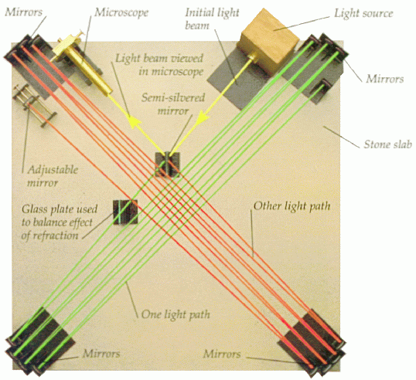
物理学家在不同时间(春、夏、秋、冬)、不同地点(地下室、棚屋、高空)重复类似的实验，历时50年之久。但实验都得出了同样的结果。
实验结果还是没有观测到条纹移动

Slide 20
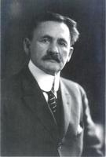
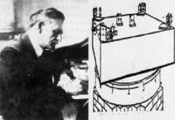
迈克尔逊（Albert Abrahan Michelson ）1852 年12月19日出生于普鲁士斯特雷诺。主要从事光学和光谱学方面的研究，他以毕生精力从事光速的精密测量，获1907年度诺贝尔物理学奖。

Slide 21
爱因斯坦对麦克尔逊－莫雷实验的评价：
“还在学生时代，我就在想这个问题了。我知道迈克耳逊实验的奇怪结果。我很快得出结论：如果我们承认麦克尔逊的零结果是事实，那么地球相对以太运动的想法就是错误的。这是引导我走向狭义相对论的最早的想法。”
迈克耳逊— 莫雷实验 (1881–1887)。
爱因斯坦1879年3月14日出生。

Slide 22
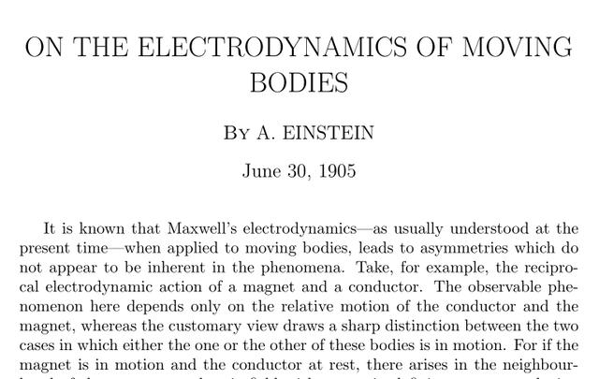
解决途径（三）电磁规律符合相对性原理，而伽利略变换需要修正？----- 洛伦兹变换（1895年提出）
洛伦兹发现，通过上述变换，麦克斯韦电磁学方程仍然满足在不同的惯性系下具有相同的形式。但背后的物理原理却并不清楚。
爱因斯坦深入分析了麦克斯韦电磁学方程与相对性原理，于1905年发表了《论动体的电动力学》，作出了对整个物理学都有变革意义的回答。

Slide 23
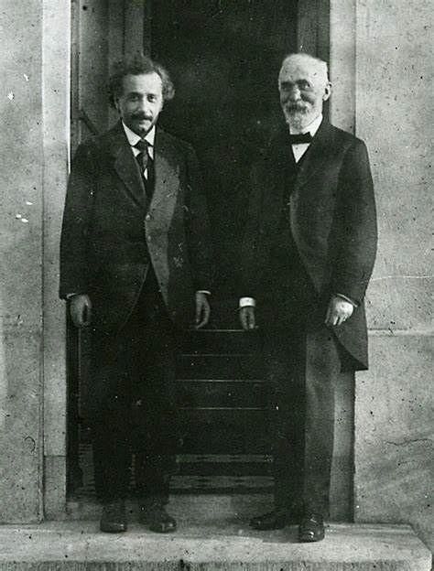
二. 狭义相对论的两个基本假设
1905年，A.Einstein提出
1. 光速不变原理 (Principle of the constancy of the speed of light)
在所有的惯性系中，光在真空中的传播速率具有相同的值
包括两个意思：
光速不随观察者的运动而变化
光速不随光源的运动而变化
光速不变原理与伽利略变换针锋相对！
爱因斯坦说：洛伦兹的成就“对我产生了最伟大的影响”，他是“我们时代最伟大、最高尚的人”。
爱因斯坦与洛伦兹

Slide 24
光速不变原理的实验验证，例如Phys. Lett., T. Alvager et al, 12(1964)260 ：
同步加速器产生速度为0.99975 c 的 π⁰
π⁰ → γ + γ
沿π⁰ 运动方向测得的γ运动速度，与用静止辐射源测得的γ速度(光速c) 极其一致！
结果表明，光速与光源运动无关。
S'
S
火车
u
v'= c-u?
“追光实验”
c

Slide 25
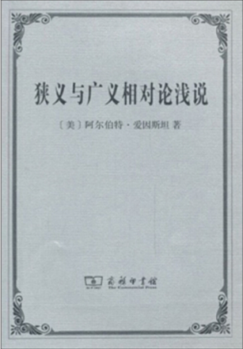
2. 相对性原理（Principle of relativity）
一切物理规律在所有惯性系中具有相同的形式
所有惯性系都完全处于平等地位，没有任何理由选某一个参考系并把它置于特殊的与众不同的地位。
讨论
(1) Einstein’s 相对性原理 是 Newton’s力学相对性原理的发展
一切物理规律
力学规律
(2) 光速不变原理与伽利略的速度合成定理针锋相对
(3) 时间、长度、质量等的测量
在牛顿力学中，与参考系无关
在狭义相对论力学中，与参考系有关

Slide 26
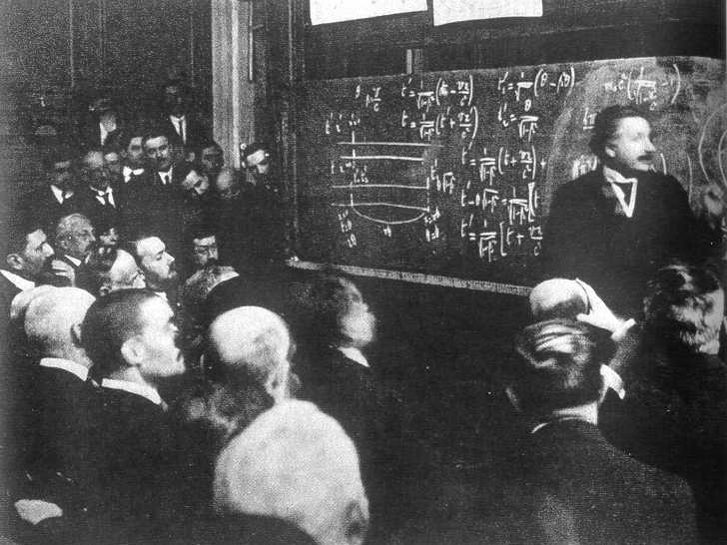

Slide 27
§15.3 狭义相对论的时空观
一. 同时性的相对性
以一个假想火车为例
地面参考系
时，
火车 ( train)
发出一光信号
在火车上
A' 、B' 分别放置信号接收器
中点M ' 放置一光信号发生器
接收到信号（事件1）
接收到信号（事件2）
两事件同时发生
A' 、B' 同时接收到光信号

Slide 28
M' 处闪光，
光速仍为 c ，
A' 、B' 随 S' 运动
由光速 不变原理
A' 比B' 早接收到光信号
事件1先与事件2发生
两事件不同时发生

Slide 29
结论
沿两个惯性系相对运动方向上发生的两个事件，在其中一个惯性系中表现为同时的，在另一个惯性系中观察，则总是在前一个惯性系运动的后方的那一事件先发生
讨论
(1) 同时性是相对的。如果用经典理论对此如何判断？
(2) 同时性的相对性是光速不变原理的直接结果。
(3) 同时性的相对性否定了各个惯性系具有统一时间的可能性，否定了牛顿的绝对时空观。

